Slide 1
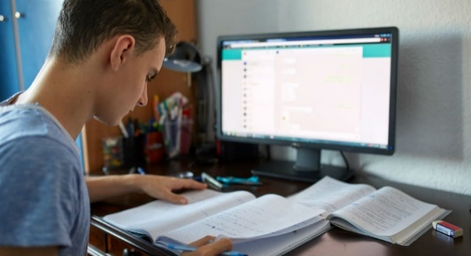
Державний стандарт базової середньої освіти
Інформатична освітня галузь

Slide 2
Метою інформатичної освітньої галузі є
формування інформаційно-комунікаційної компетентності та інших ключових компетентностей, а саме:
розв’язання проблем з використанням цифрових пристроїв та технологій для розвитку,
творчого самовираження,
власного та суспільного добробуту,
навичок безпечної та відповідальної діяльності в інформаційному суспільстві із застосуванням критичного мислення

Slide 3
Компетентнісний потенціал – ключові компетентності
Вільне володіння державною мовою
Здатність спілкуватися рідною (у разі відмінності від державної) та іноземними мовами
Математична компетентність
Компетентності в галузі природничих наук, техніки і технологій
Інноваційність
Екологічна компетентність
Інформаційно- комунікаційна компетентність
Навчання впродовж життя
Громадянські та соціальні компетентності
Культурна компетентність
Підприємливість та фінансова грамотність

Slide 4
Вільне володіння державною мовою
Уміння:
створювати цифрові інформаційні об’єкти державною мовою
спілкуватися державною мовою з використанням інформаційно-комунікаційних технологій
висловлюватися і дискутувати на тему сучасних цифрових технологій з використанням відповідної термінології
презентувати українською мовою власну чи групову діяльність, зокрема з використанням цифрових технологій
використовувати словники та інші програмні засоби для тлумачення слів, перевірки правопису, перекладу тексту і веб-сторінок, зокрема при голосовому введенні тексту
Ставлення:
надання переваги програмним засобам і ресурсам з інтерфейсом державною мовою
визнання комунікаційної ролі інформаційних технологій

Slide 5
Здатність спілкуватися рідною (у разі відмінності від державної) мовою
Уміння:
створювати інформаційні об’єкти рідною мовою
спілкуватися рідною мовою з використанням цифрових технологій
використовувати програмні засоби, сервіси та ресурси з інтерфейсом рідною мовою
використовувати програмні засоби для перекладу текстів рідною мовою
використовувати словники та інші програмні засоби для тлумачення слів, перевірки правопису і перекладу
Ставлення:
усвідомлення ролі сучасних інформаційних технологій для здійснення перекладів рідною мовою

Slide 6
Здатність спілкуватися іноземними мовами
Уміння:
створювати інформаційні об’єкти іноземними мовами
спілкуватися іноземними мовами з використанням цифрових технологій
використовувати програмні засоби, сервіси і ресурси з інтерфейсом іноземною мовою
використовувати програмні засоби для перекладу текстів, зокрема при голосовому введенні тексту
використовувати словники та інші програмні засоби для тлумачення іноземних слів
оперувати міжнародною термінологією у сфері інформаційних технологій
Ставлення:
усвідомлення ролі сучасних інформаційних технологій для здійснення перекладів іноземними мовами
розуміння необхідності володіння іноземними мовами для онлайн-навчання і спілкування

Slide 7
Математична компетентність
Уміння:
використовувати математичні методи для розв’язання задач засобами цифрових технологій
створювати математичні моделі об’єктів і процесів для розв’язання задач різних предметних галузей засобами цифрових технологій
проводити дослідження з використанням математичних моделей засобами цифрових технологій
створювати діаграми різних типів засобами цифрових технологій для візуалізації числових даних та їх аналізу
Ставлення:
усвідомлення важливості математики як однієї з основ інформаційних технологій

Slide 8
Компетентності в галузі природничих наук, техніки і технологій
Уміння:
використовувати наукові методи для розв’язання задач природничо-технічного змісту засобами цифрових технологій
проводити навчальні дослідження та експерименти природничо-технологічного змісту за допомогою цифрових технологій
будувати та використовувати інформаційні моделі об’єктів, явищ і процесів для розв’язання проблем реального та віртуального світу, проводити експерименти і дослідження
використовувати технологічні знаряддя і пристрої, зокрема робототехнічні
визначати загальні фізичні принципи будови і функціонування інформаційних систем і середовищ, цифрових пристроїв
Ставлення:
усвідомлення впливу цифрових технологій на модернізацію інформаційних процесів у науці та техніці
визнання ролі наукових ідей у розвитку інформаційних технологій
залученість до формування власної наукової культури, культурних цінностей науки

Slide 9
Інноваційність
Уміння:
розпізнавати та описувати поширення цифрових інновацій у науці і суспільстві
генерувати та реалізовувати ідеї з використанням цифрових технологій
наводити приклади реалізації інноваційних ідей у різних предметних галузях і життєвих ситуаціях з використанням інформаційно-комунікаційних технологій
Ставлення:
відкритість новому у сфері інформаційних технологій, готовність до змін, прийняття неочікуваних результатів під час здійснення інформаційних процесів
готовність до інтеграції знань з різних предметних галузей під час створення інформаційних продуктів, навчання

Slide 10
Екологічна компетентність
Уміння:
використовувати інформаційні системи, цифрові пристрої і програмні засоби для моніторингу та розв’язання проблем довкілля
розв’язувати задачі екологічного змісту засобами цифрових технологій
Ставлення:
визнання необхідності застосування екологічних засад використання і утилізації цифрових пристроїв
усвідомлення впливу інформаційно-комунікаційних технологій і пристроїв на довкілля

Slide 11
Інформаційно- комунікаційна компетентність
Уміння:
розв’язувати проблеми з використанням цифрових пристроїв, інформаційно-комунікаційних технологій для власного і суспільного розвитку та добробуту
знаходити, подавати, перетворювати, аналізувати, узагальнювати і систематизувати дані з використанням цифрових пристроїв і програм для розв’язання життєвих задач
застосовувати алгоритмічний підхід та обчислювальне мислення для планування, розроблення і налагодження програмних проектів для ефективного розв’язання задач і творчого самовираження
створювати індивідуально або в групі інформаційні продукти з використанням різних цифрових пристроїв та інформаційних технологій
використовувати логічне, системне і структурне мислення для побудови інформаційних моделей і розуміння інформаційної картини світу
Ставлення:
готовність критично оцінювати інформацію, її значення і вплив на людину та суспільство
прагнення відповідально і безпечно використовувати інформаційно-комунікаційні технології та цифрові пристрої для доступу до інформації, спілкування і співпраці
зважений підхід до використання інформаційних технологій, дотримання етичних, міжкультурних і правових норм інформаційної взаємодії

Slide 12
Навчання впродовж життя
Уміння:
використовувати програмні засоби планування роботи для організації навчальної діяльності і особистого розвитку
співпрацювати і комунікувати з іншими особами для досягнення навчальних цілей засобами інформаційних технологій
використовувати критерії оцінювання власних досягнень
використовувати різноманітні підходи і форми навчання, можливості сучасних навчальних середовищ (зокрема онлайн-середовищ) для побудови власної траєкторії розвитку
Ставлення:
прагнення самостійно опановувати нові інформаційні технології та цифрові інструменти
відкритість до отримання нового досвіду, допитливість, наполегливість, ініціативність, мотивація до навчальної діяльності в сфері інформаційних технологій
відповідальність за власне навчання
готовність ділитися власним досвідом з іншими особами
усвідомлення власних досягнень і потреб у навчанні в галузі інформаційних технологій

Slide 13
Громадянські компетентності
Уміння:
дотримуватися принципів цифрового громадянства
вести дискусію та обстоювати свою позицію щодо актуальних питань сучасності, пов’язаних із сферою інформаційних технологій
Ставлення:
визнання впливу сучасних інформаційних технологій на розвиток особистості, громади і суспільства
повага до прав і свобод, зокрема свободи слова, конфіденційності в Інтернеті, авторського права та інтелектуальної власності, права на захист персональних даних тощо
відповідальна громадянська позиція щодо дотримання норм ліцензування програмного забезпечення

Slide 14
Соціальні компетентності
Уміння:
використовувати цифрові засоби для роботи і спілкування в закладі освіти на засадах інклюзивності, доступності та рівності
планувати та організовувати власну діяльність і відпочинок з використанням інформаційно-комунікаційних технологій
захищати себе і цифрові пристрої від типових кіберзагроз
виявляти гнучкість у спілкуванні і співпраці за допомогою цифрових пристроїв
розпізнавати ознаки і наслідки комп’ютерної залежності, звертатися у разі потреби по допомогу співпрацювати з іншими особами, розуміти і враховувати погляди та емоційний стан інших учасників групи під час роботи над інформаційними продуктами
виявляти ініціативність, надавати підтримку іншим особам, за потреби сприяти запобіганню чи вирішенню конфліктів у груповій роботі над інформаційними продуктами
дотримуватися основних правил безпечного і відповідального використання інформаційно-комунікаційних технологій, мережевого етикету
Ставлення:
конструктивне ставлення до проблемних ситуацій, що виникають під час використання цифрових пристроїв і технологій
усвідомлення переваг і ризиків застосування інформаційних і комунікаційних технологій і пристроїв для себе, суспільства, навколишнього середовища

Slide 15
Культурна компетентність
Уміння:
грамотно та логічно висловлювати свою думку, аргументовано вести діалог, враховуючи національні та культурні особливості співрозмовників у віртуальному просторі
створювати різнопланові медіапродукти з використанням інформаційних технологій
враховувати художньо-естетичний аспект у створенні інформаційних продуктів
Ставлення:
усвідомлення власної культурної ідентичності, повага до розмаїття культурного вираження інших осіб у глобальному інформаційному суспільстві
готовність обстоювати важливість неперервного розвитку власної інформаційної культури

Slide 16
Підприємливість та фінансова грамотність
Уміння:
планувати власну і групову діяльність для проектування і створення інформаційного продукту
ідентифікувати можливості цифрових технологій і пристроїв для створення цінностей, провадження діяльності та розвитку підприємливості
оцінювати і враховувати власні сильні і слабкі сторони у груповій та особистій діяльності
визначати можливі варіанти розв’язання проблеми і перевіряти результати засобами цифрових технологій і пристроїв
аргументовано обстоювати свою позицію, вести переговори під час провадження інформаційної діяльності
дотримуватися законодавства щодо авторського права в інформаційній діяльності
визначати сфери людської діяльності, пов’язані з інформатикою та інформаційними технологіями для вибору майбутньої професії
використовувати цифрові технології для розв’язання задач, пов’язаних із фінансовою діяльністю
приймати прості фінансові рішення на основі аналізу даних за допомогою інформаційних технологій

Slide 17
Підприємливість та фінансова грамотність
Ставлення:
відповідальність за власну діяльність і результати роботи над спільним проектом створення інформаційного продукту, толерантність щодо інших членів групи
сприйняття помилок як поштовху для вдосконалення інформаційного продукту і власного розвитку
виявлення лідерства, ініціативності під час провадження інформаційної діяльності
прагнення до високих стандартів власної і групової діяльності під час створення інформаційного продукту
зважений підхід до оцінювання власної діяльності, що формує цифрову репутацію
розуміння ролі інтернет-технологій як засобу маркетингу і підприємницької діяльності
повага до приватної, зокрема фінансової, інформації інших осіб

Slide 18
Інформаційні процеси і системи
Комп’ютер
Програмне забезпечення
Інтернет
Алгоритми і програми
Комп’ютерна графіка
Базові знання
Текстові документи
Комп’ютерні презентації
Електронні таблиці
Бази даних
Веб-ресурси
Мультимедіа

Slide 19
Розділи шкільної інформатики в основній школі за новим стандартом
1. Пошук, подання, перетворення, аналіз, узагальнення та систематизація даних, критичне оцінювання інформації для розв’язання життєвих проблем
2. Створення інформаційних продуктів і програм для ефективного розв’язання задач/проблем, творчого самовираження (індивідуально і у співпраці) за допомогою цифрових пристроїв і без них
3. Усвідомлене використання інформаційних і комунікаційних технологій та цифрових пристроїв для доступу до інформації, спілкування та співпраці як творця та/або споживача
4. Усвідомлення результатів використання інформаційних технологій для себе, суспільства, навколишнього середовища і сталого розвитку суспільства, дотримання етичних і правових норм інформаційної взаємодії

Slide 20
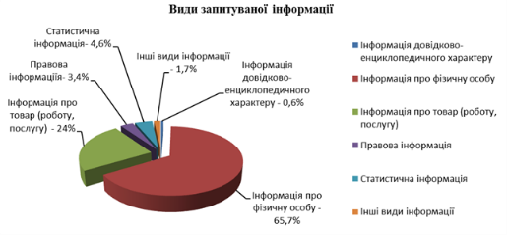
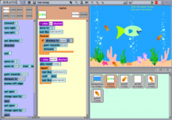
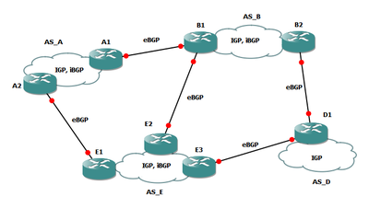
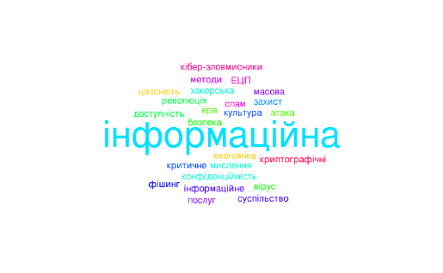
Вимоги до обов’язкових результатів навчання учнів з інформатичної освітньої галузі зазначені в додатку 14 і передбачають, що учень:
знаходить, подає, перетворює, аналізує, узагальнює та систематизує дані, критично оцінює інформацію для розв’язання життєвих проблем;
створює інформаційні продукти та програми для ефективного розв’язання задач/ проблем, творчого самовираження індивідуально та у співпраці, за допомогою цифрових пристроїв та без них;
усвідомлено використовує інформаційні і комунікаційні технології та цифрові пристрої для доступу до інформації, спілкування та співпраці як творець та (або) споживач, а також самостійно опановує нові технології;
усвідомлює наслідки використання інформаційних технологій для себе, суспільства, навколишнього світу та сталого розвитку, дотримується етичних, міжкультурних та правових норм інформаційної взаємодії.

Slide 21
Загальні результати навчання

Slide 22
1. Пошук, подання, перетворення, аналіз, узагальнення та систематизація даних, критичне оцінювання інформації для розв’язання життєвих проблем
Досліджує і оцінює вплив інформаційних технологій на своє життя, навколишній світ і розвиток [ІФО 1.1]
Знаходить, збирає, зберігає, представляє, перетворює, структурує, аналізує і узагальнює дані різних типів [ІФО 1.2]
Будує інформаційні моделі об’єктів, явищ і процесів [ІФО 1.3]
Критично оцінює інформацію, отриману з різних джерел [ІФО 1.4]

Slide 23
2. Створення інформаційних продуктів і програм для ефективного розв’язання задач/проблем, творчого самовираження (індивідуально і у співпраці) за допомогою цифрових пристроїв і без них
Розробляє і реалізовує алгоритми [ІФО 2.1]
Створює і налагоджує програмні проекти [ІФО 2.2]
Розробляє модульні проекти [ІФО 2.3]
Створює та опрацьовує інформаційні продукти з використанням даних різних типів [ІФО 2.4]
Співпрацює в команді для створення інформаційного продукту [ІФО 2.5]

Slide 24
3. Усвідомлене використання інформаційних і комунікаційних технологій та цифрових пристроїв для доступу до інформації, спілкування та співпраці як творця та/або споживача
Використовує широкий спектр цифрових пристроїв [ІФО 3.1]
Організовує власне інформаційне середовище [ІФО 3.2]
Використовує комунікаційні технології та мережі для власного розвитку, спілкування і співпраці
[ІФО 3.3]

Slide 25
4. Усвідомлення результатів використання інформаційних технологій для себе, суспільства, навколишнього середовища і сталого розвитку суспільства, дотримання етичних і правових норм інформаційної взаємодії
Обґрунтовує вплив технологій на навколишнє середовище і власний добробут, захищає себе і свій інформаційний простір
[ІФО 4.1]
Усвідомлено дотримується норм соціальної, міжкультурної і міжособистісної взаємодії [ІФО 4.2]
Усвідомлено дотримується норм правової взаємодії
[ІФО 4.3]

Slide 26
Додаток 14
ВИМОГИ до обов’язкових результатів навчання учнів в інформатичній освітній галузі

